Slide 1
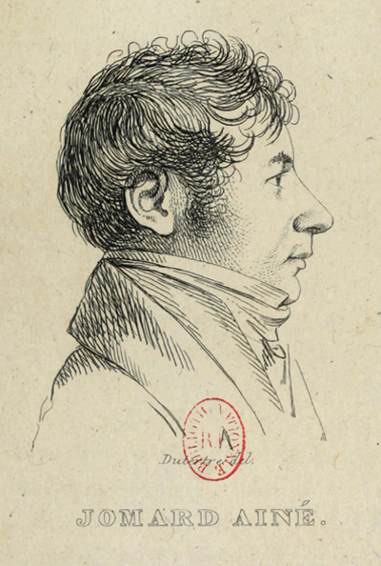
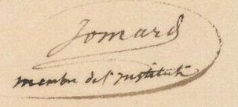
Jomard, l’Égyptien
UTB, Chalon, le 03.X.24

Slide 2


Jomard, l’Égyptien

Slide 3
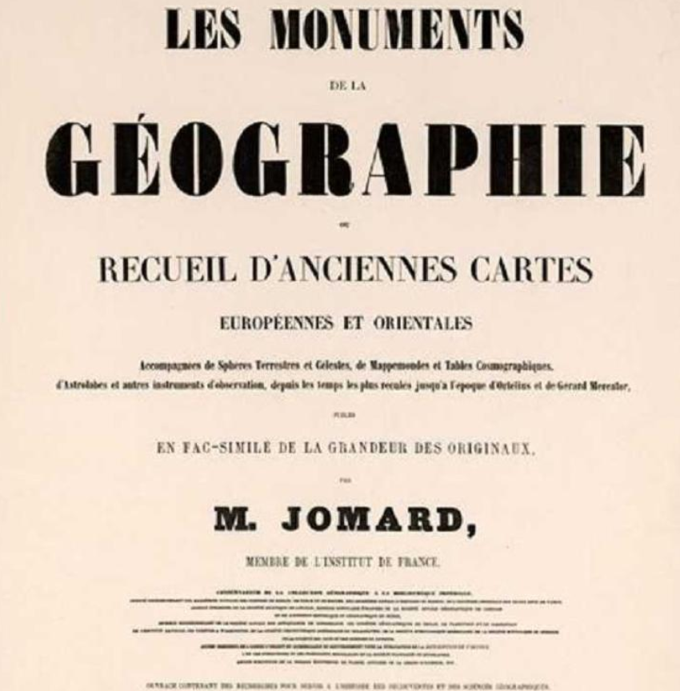
1854

Slide 4
Membre de l’Institut de France, conservateur de la collection géographique de la Bibliothèque impériale, associé correspondant des académies royales des sciences de Berlin, de Turin, de Naples, de l’Académie royale d’histoire de Madrid, de l’Académie impériale des beaux-arts de Vienne, associé étranger de la Société asiatique de Londres, membre honoraire étranger de la Société royale géographique de Londres et de l’Institut historique et géographique du Brésil, membre correspondant de la Société royale des antiquaires de Copenhague, des sociétés géographiques de Berlin, de Francfort et de Damrstadt, de l’Institut national des sciences à Washington, de la Société philosophique américaine de Philadelphie, de la Société ethnologique américaine, de la Société historique de Géorgie, de la société des arts et sciences de Batavia, ancien ingénieur de l’armée d’Orient et commissaire du gouvernement pour la publication de la Description de l’Egypte, l’un des fondateurs et des présidents honoraires de la Société de géographie, ancien directeur de la mission égyptienne en France, officier de la Légion d’honneur, etc.
1854

Slide 5
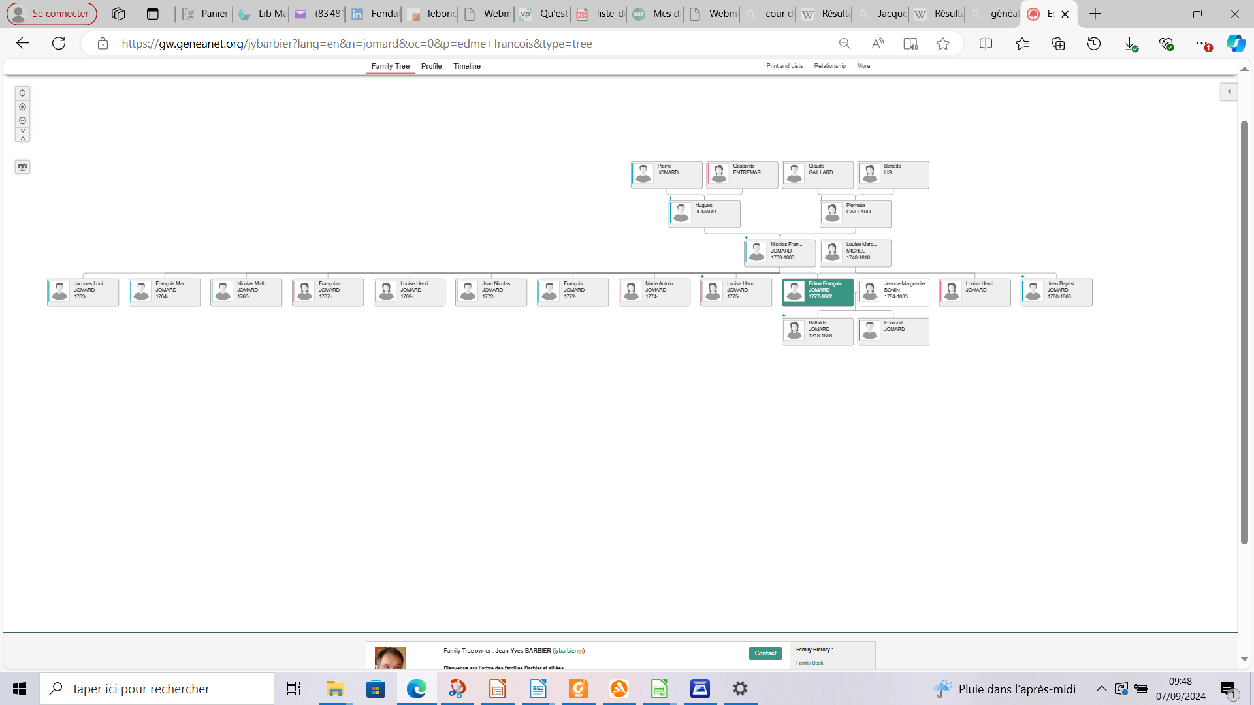

Slide 7
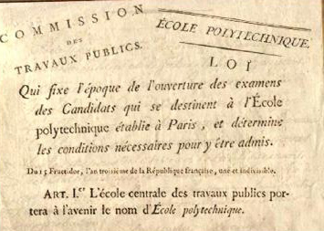

Slide 8
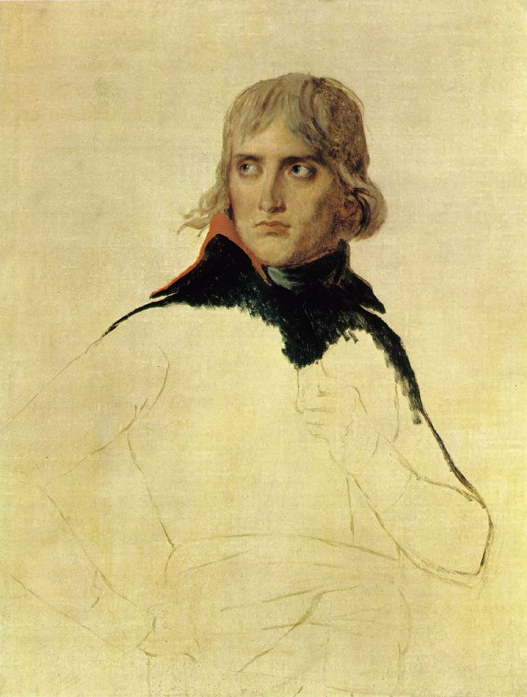

Slide 10
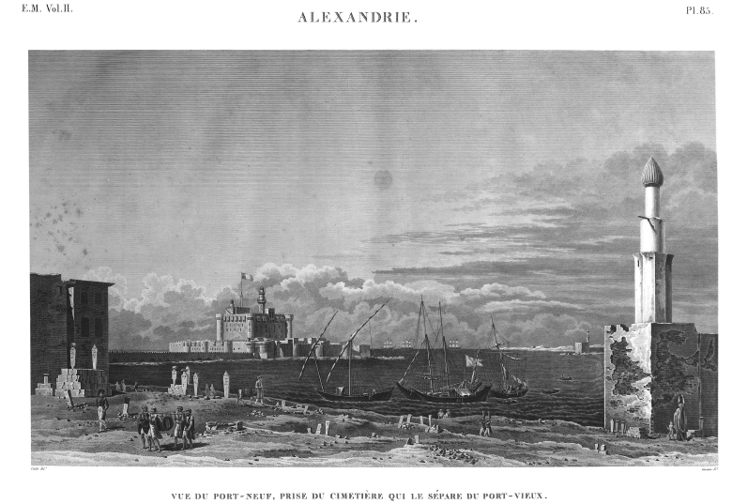

Slide 11
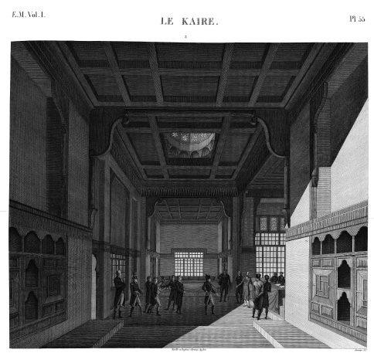

Slide 12
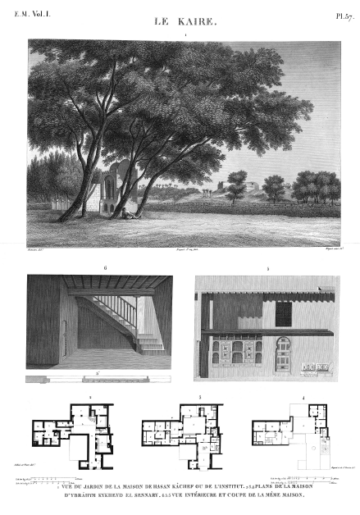
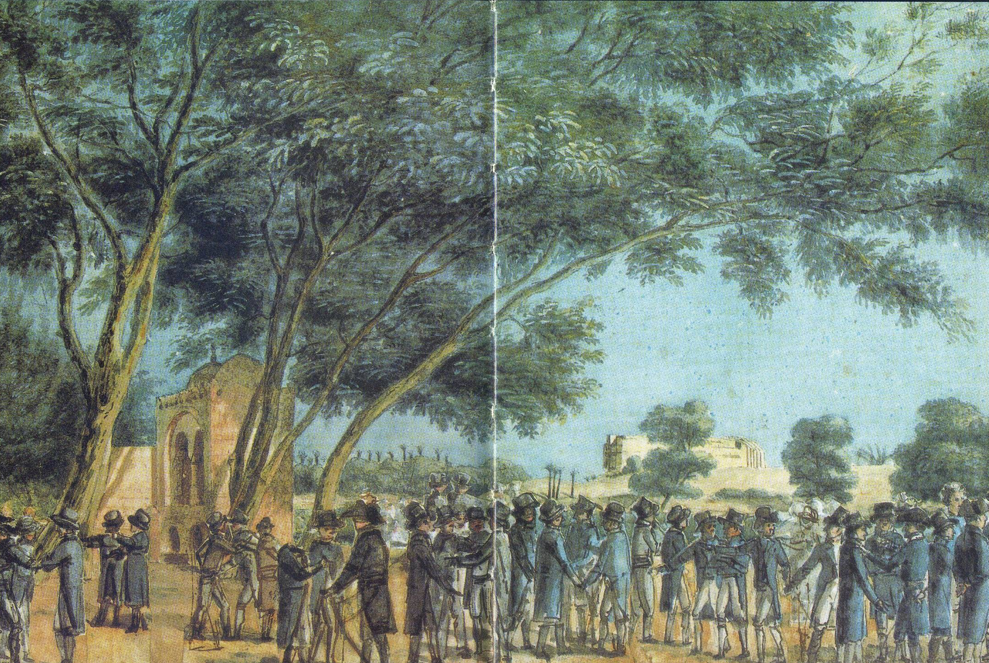

Slide 13
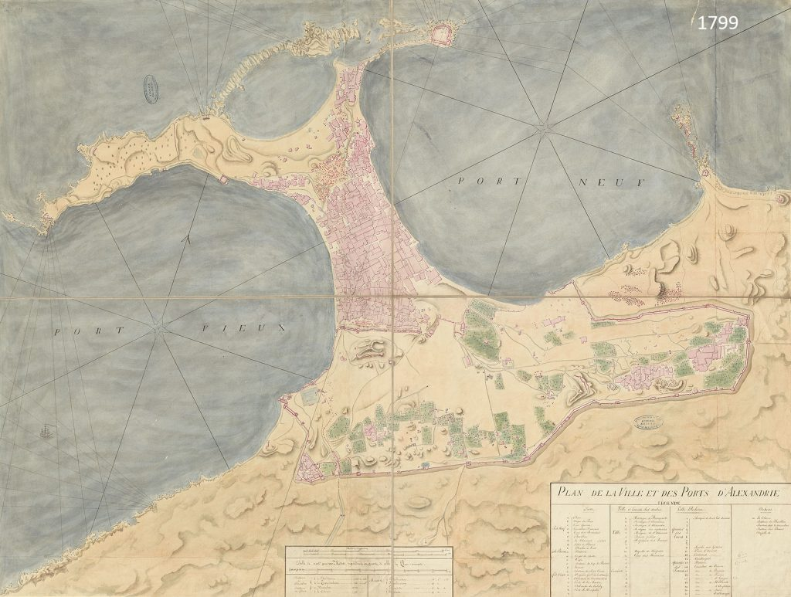

Slide 14
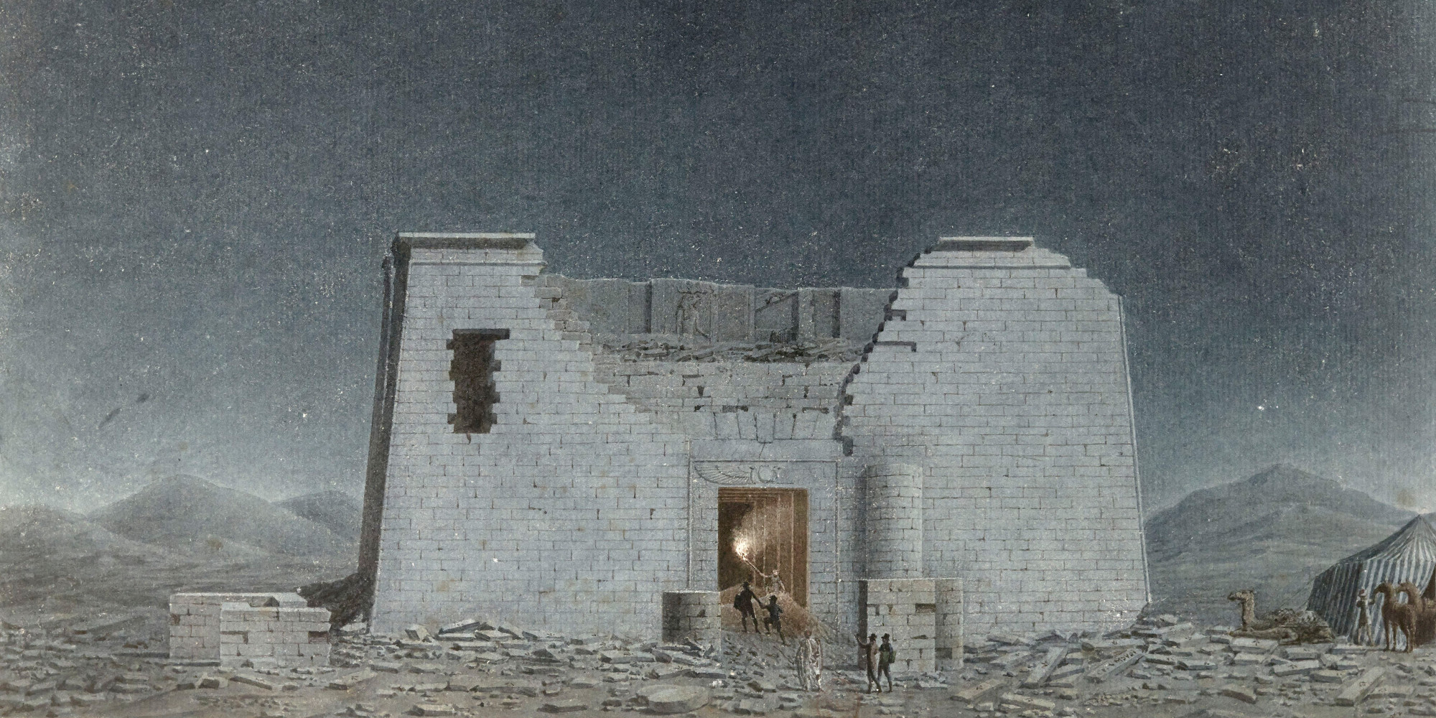
Jomard, Qasr Qeroun [Fayoum], IV, pl. 69

Slide 15
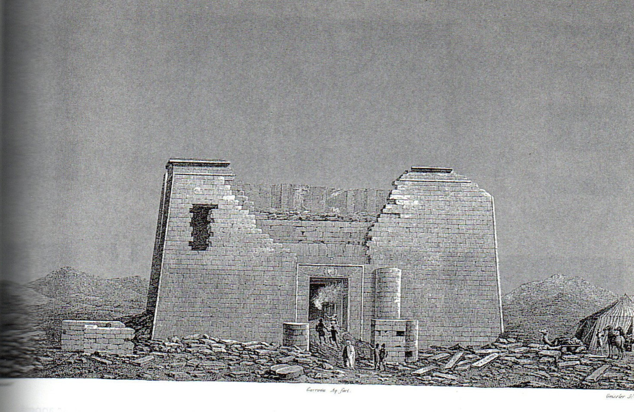
Jomard, Qasr Qeroun [Fayoum], IV, pl. 69

Slide 16
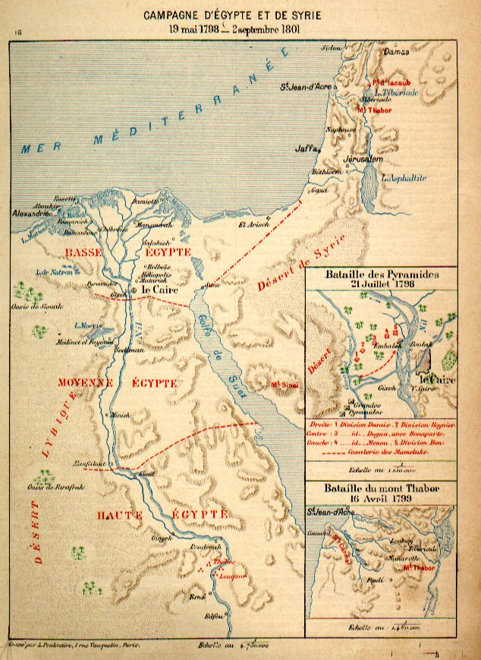

Slide 17
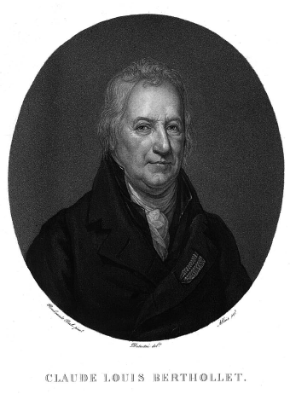
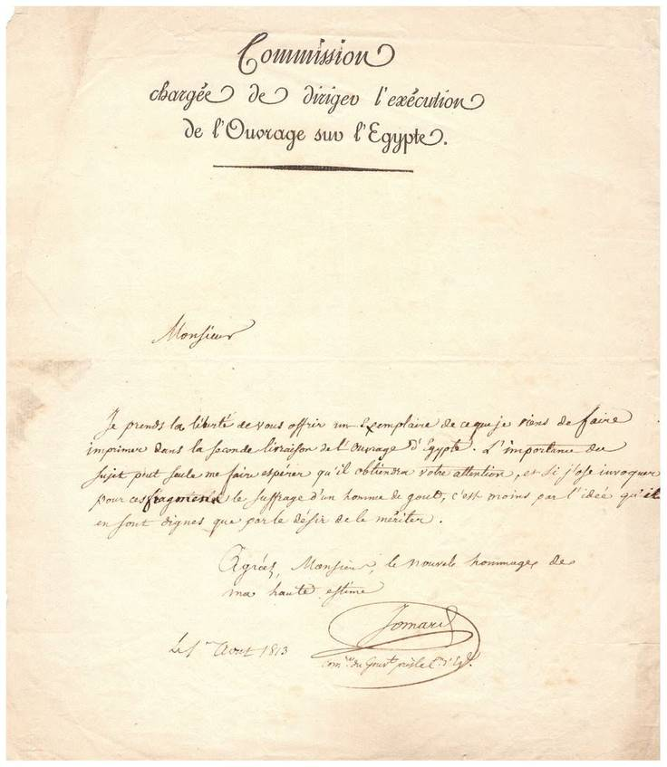
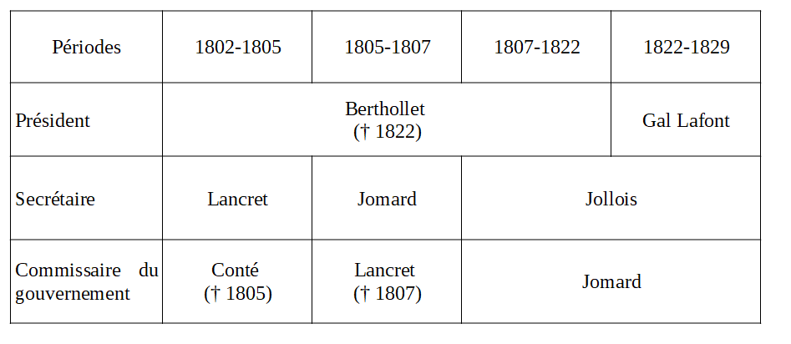
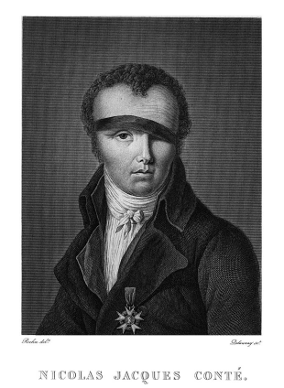
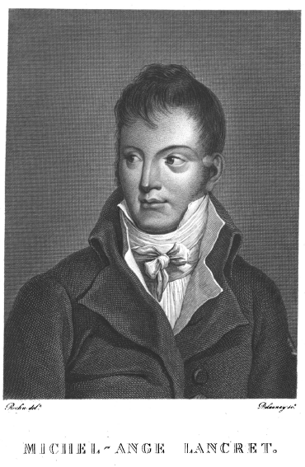

Slide 18
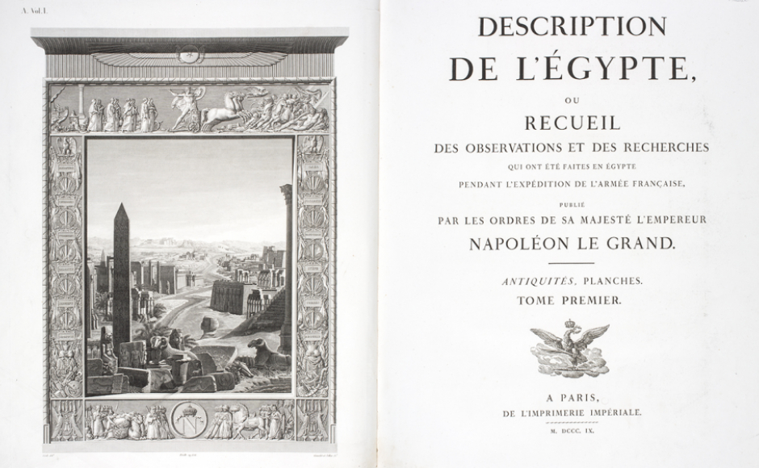

Slide 19
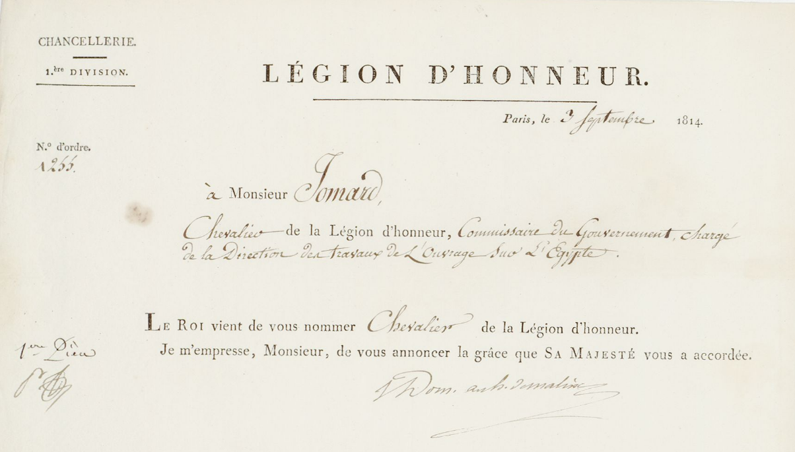

Slide 20
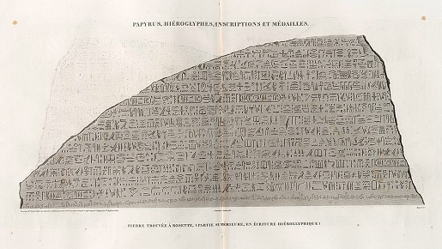
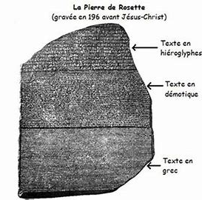

Slide 21
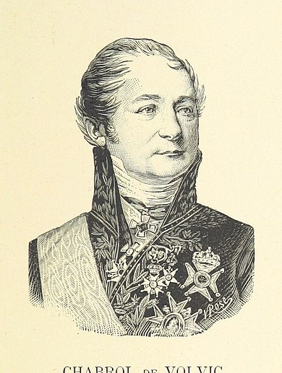

Slide 22
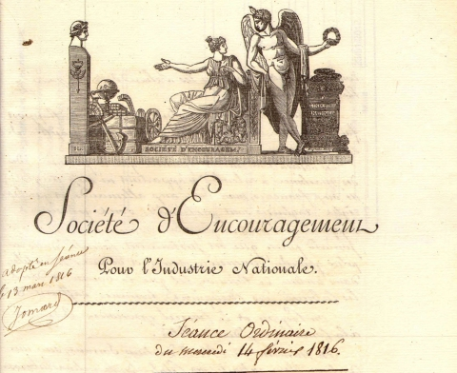

Slide 23
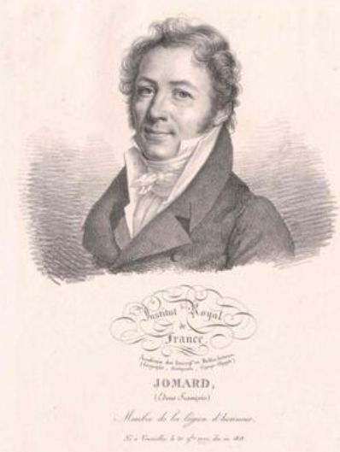

Slide 24
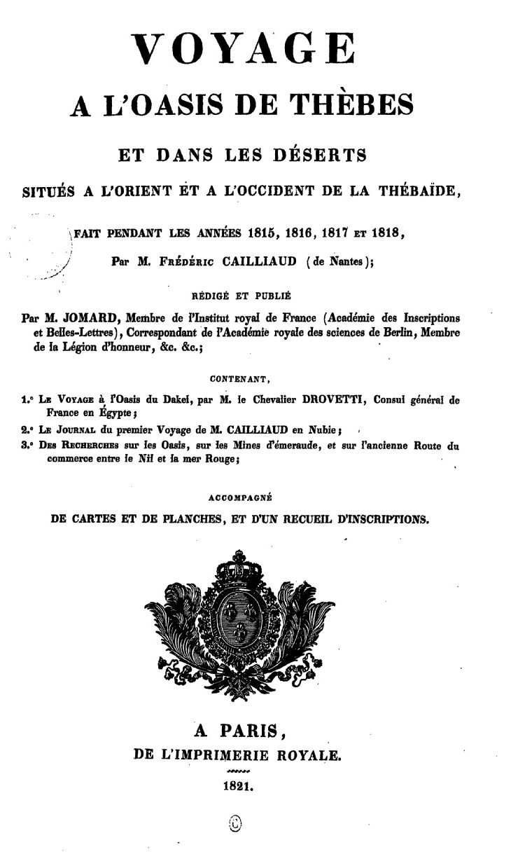

Slide 25
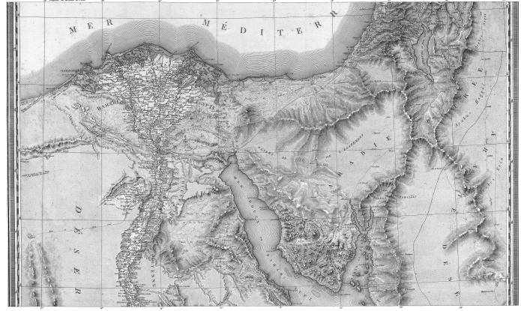
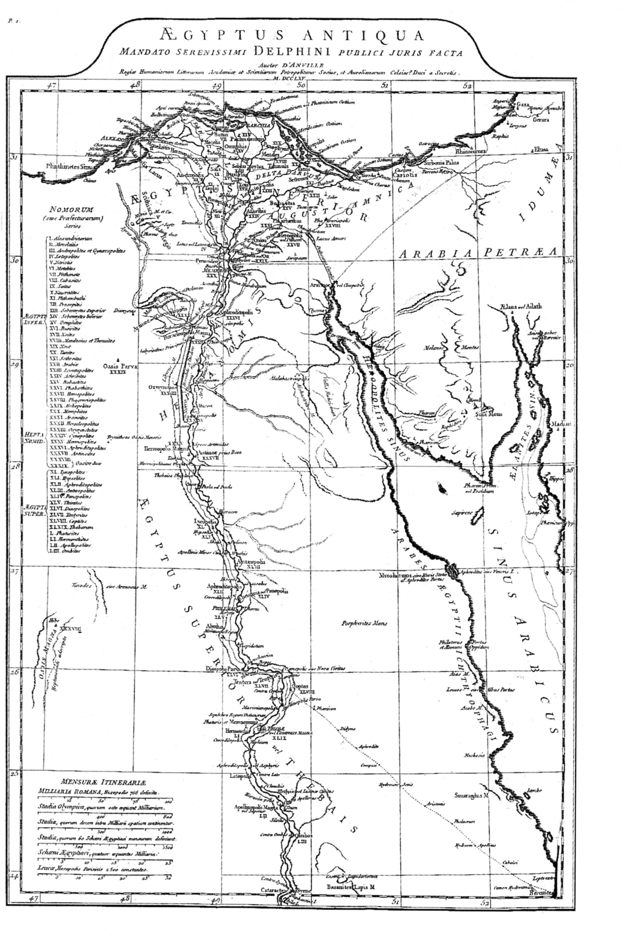
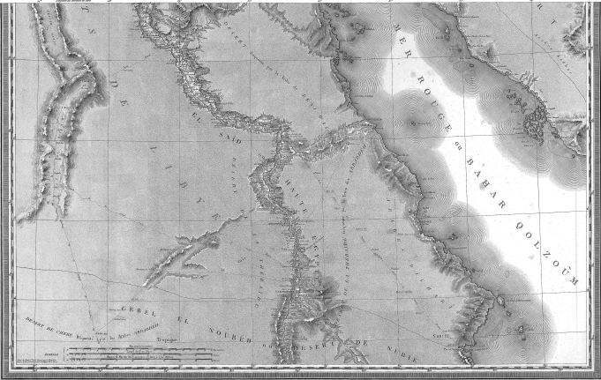

Slide 26
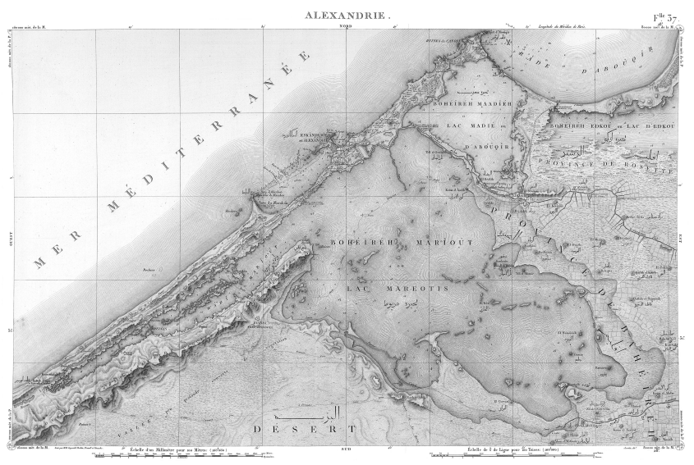

Slide 27
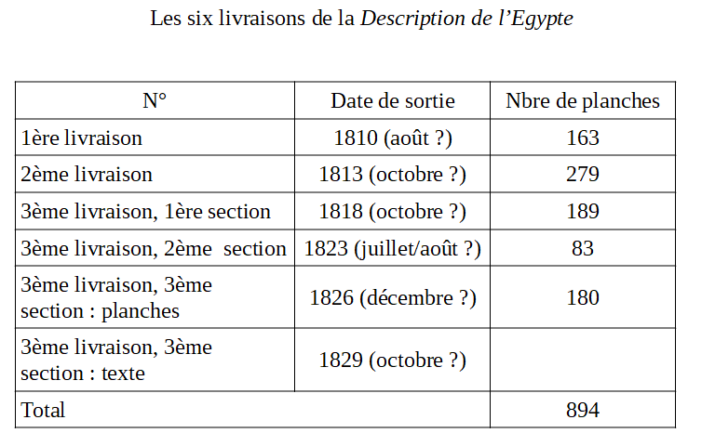

Slide 28
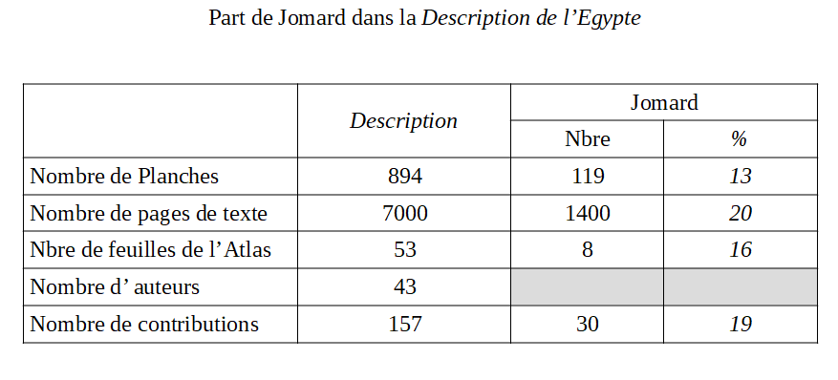

Slide 29
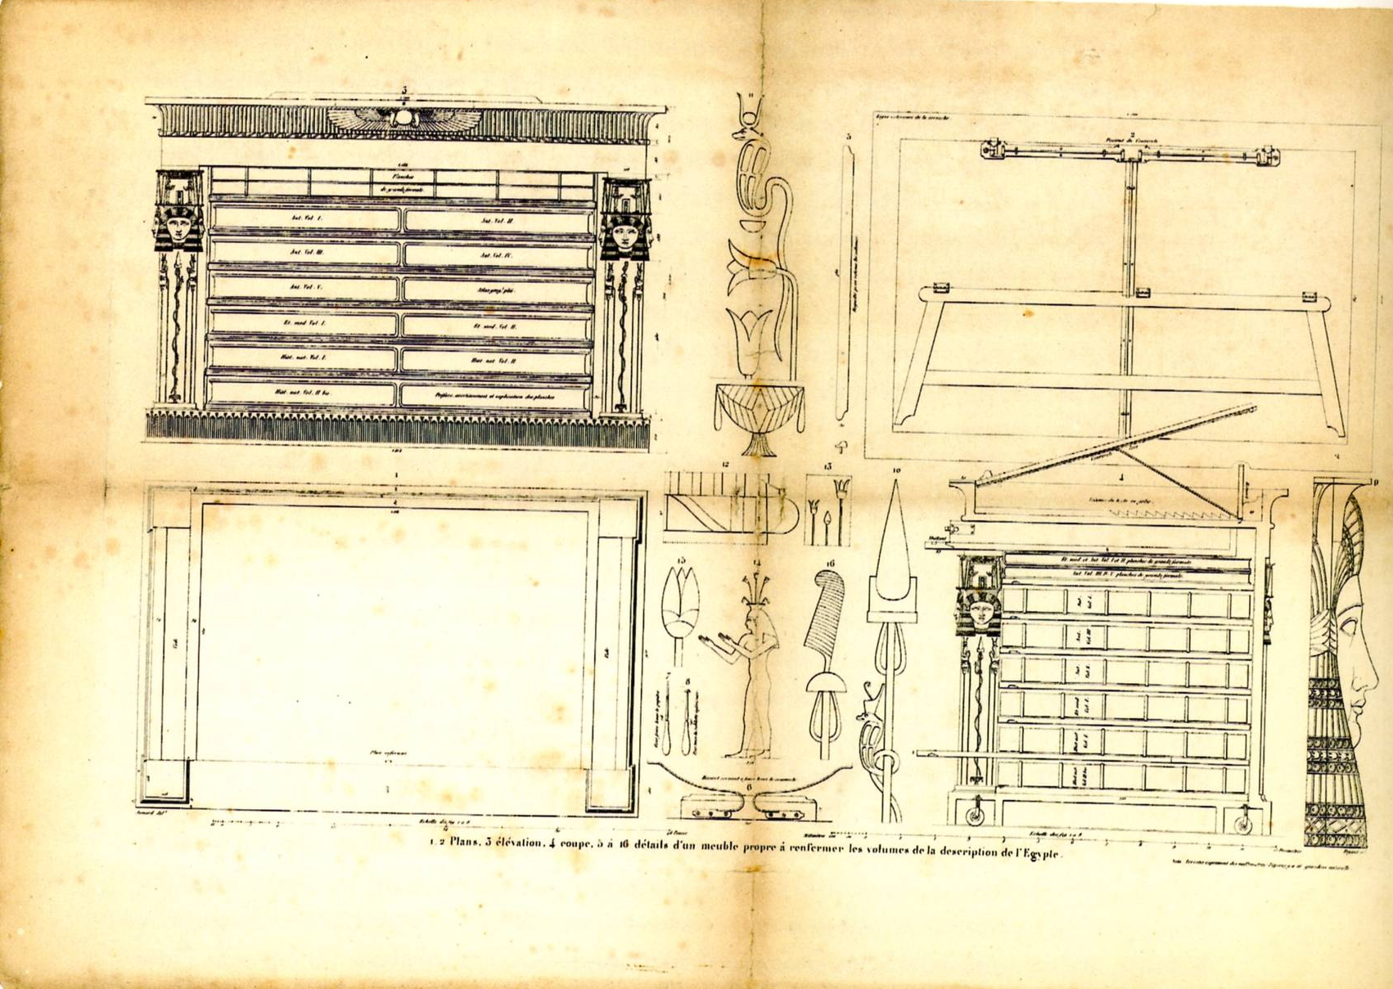

Slide 30
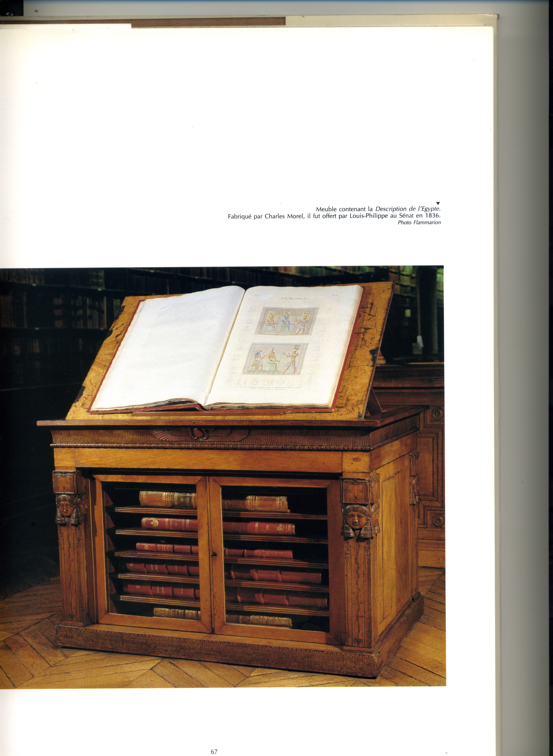

Slide 31
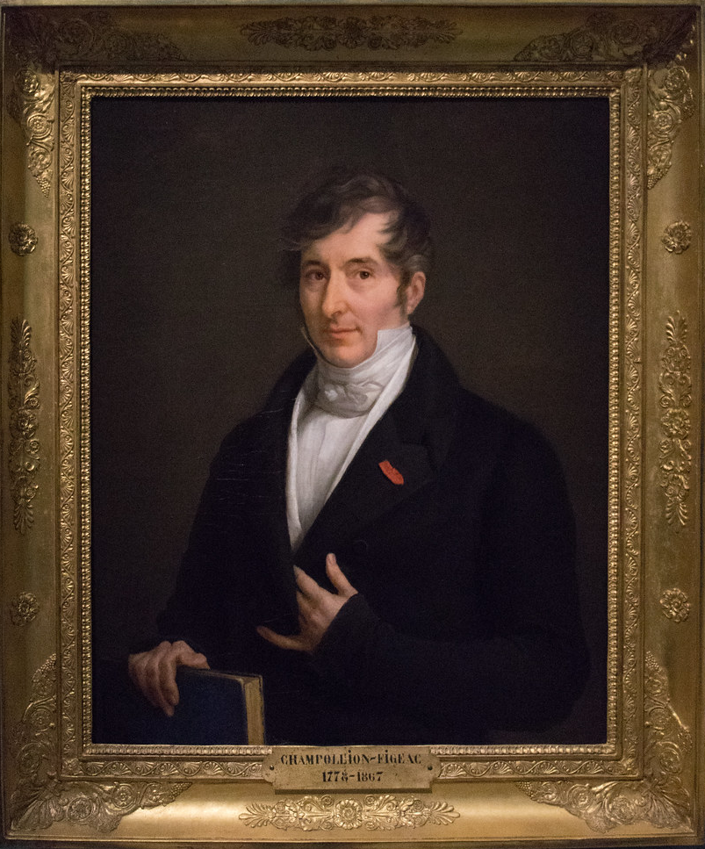

Slide 32
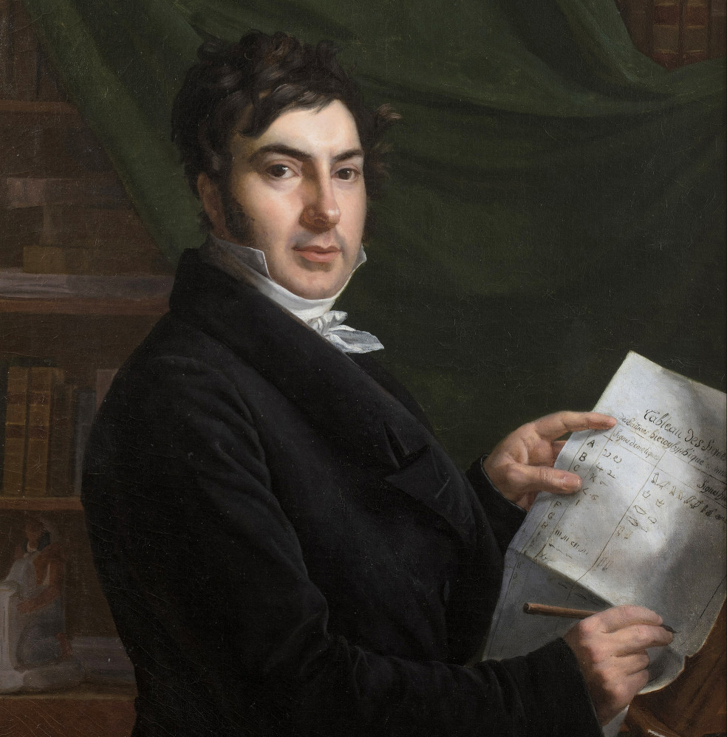

Slide 33
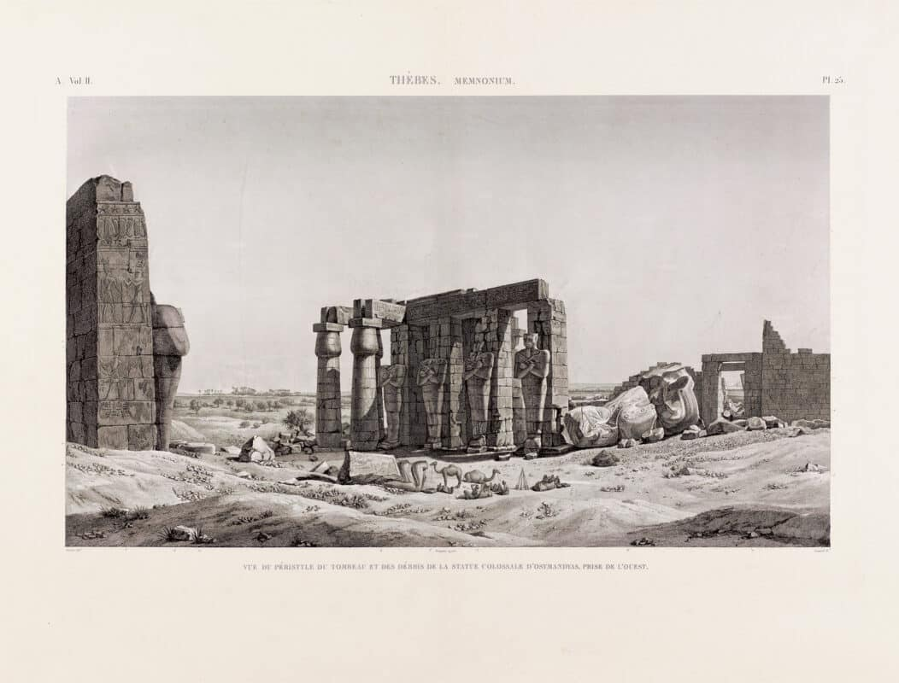

Slide 34
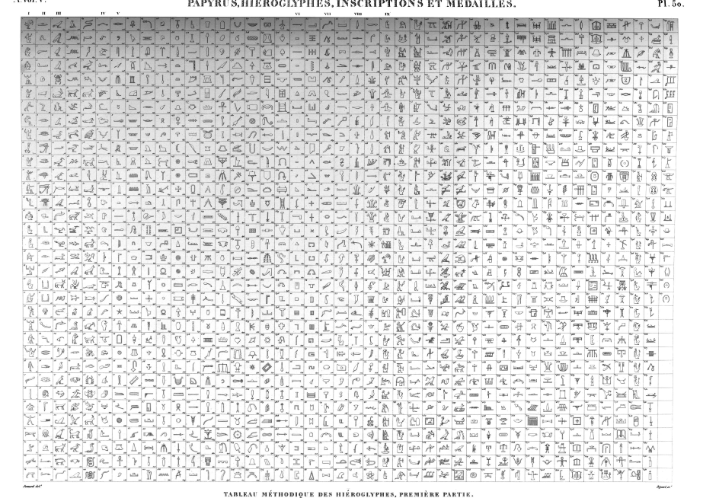

Slide 35
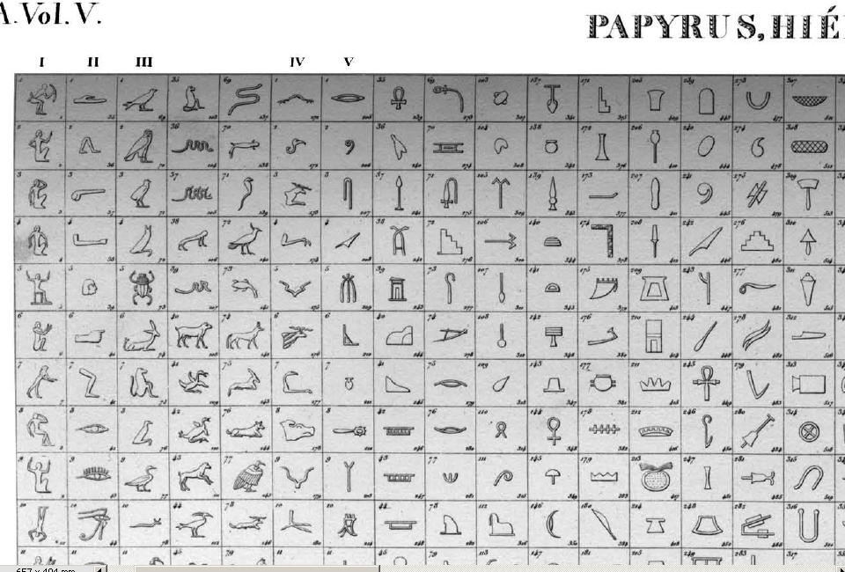

Slide 36
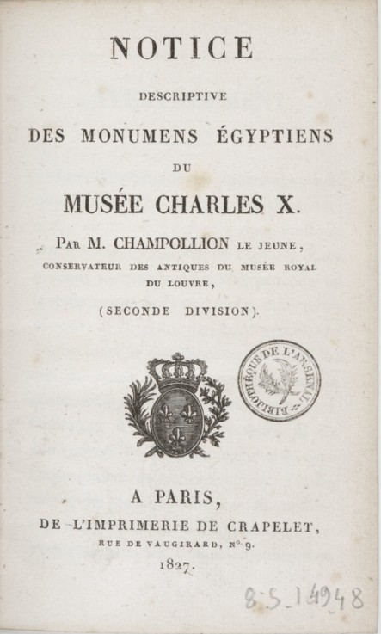
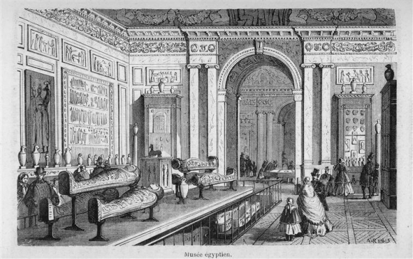

Slide 37
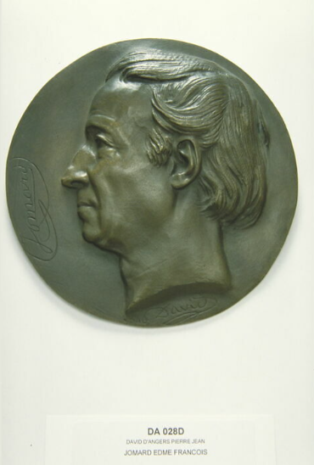

Slide 38
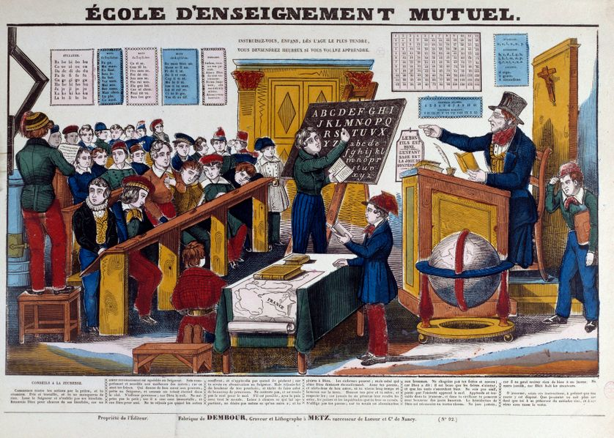
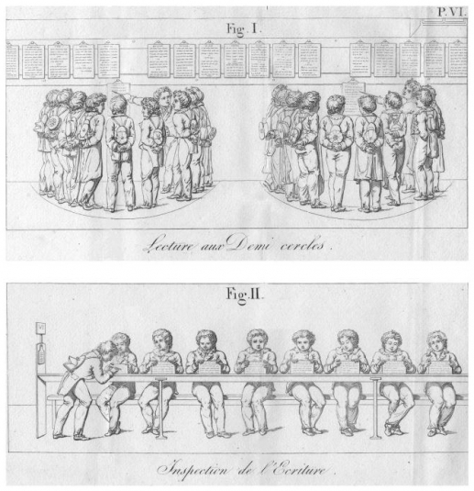

Slide 39
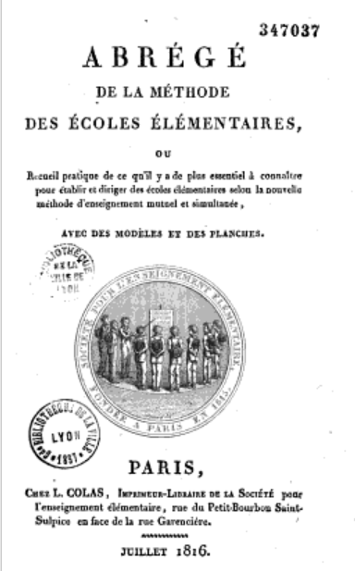
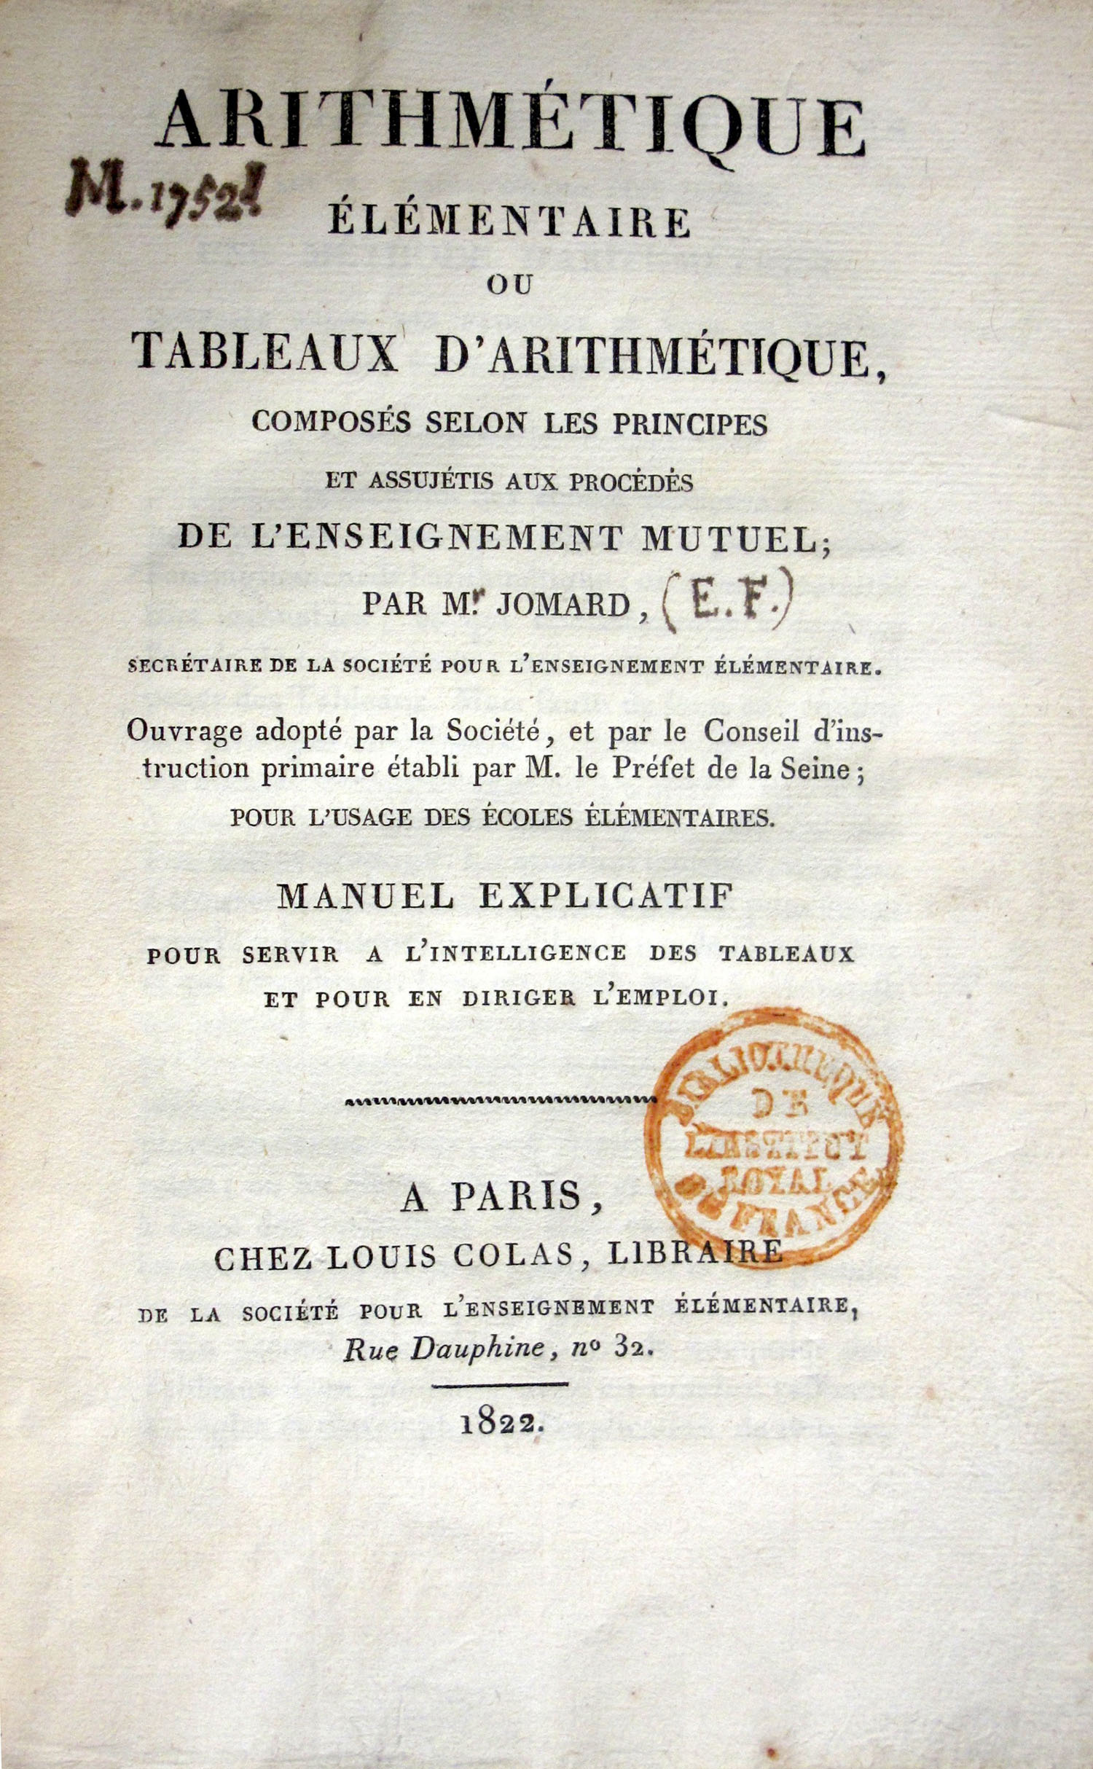

Slide 40
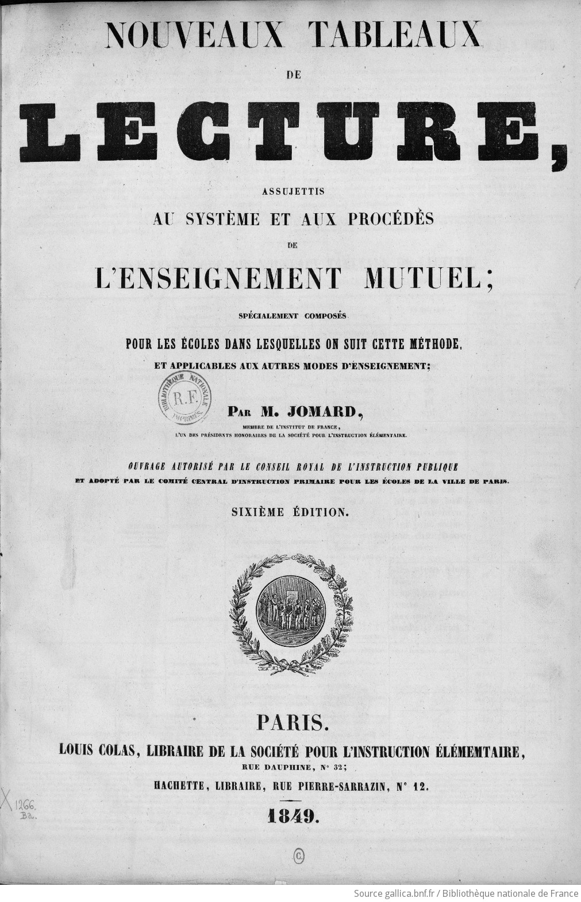
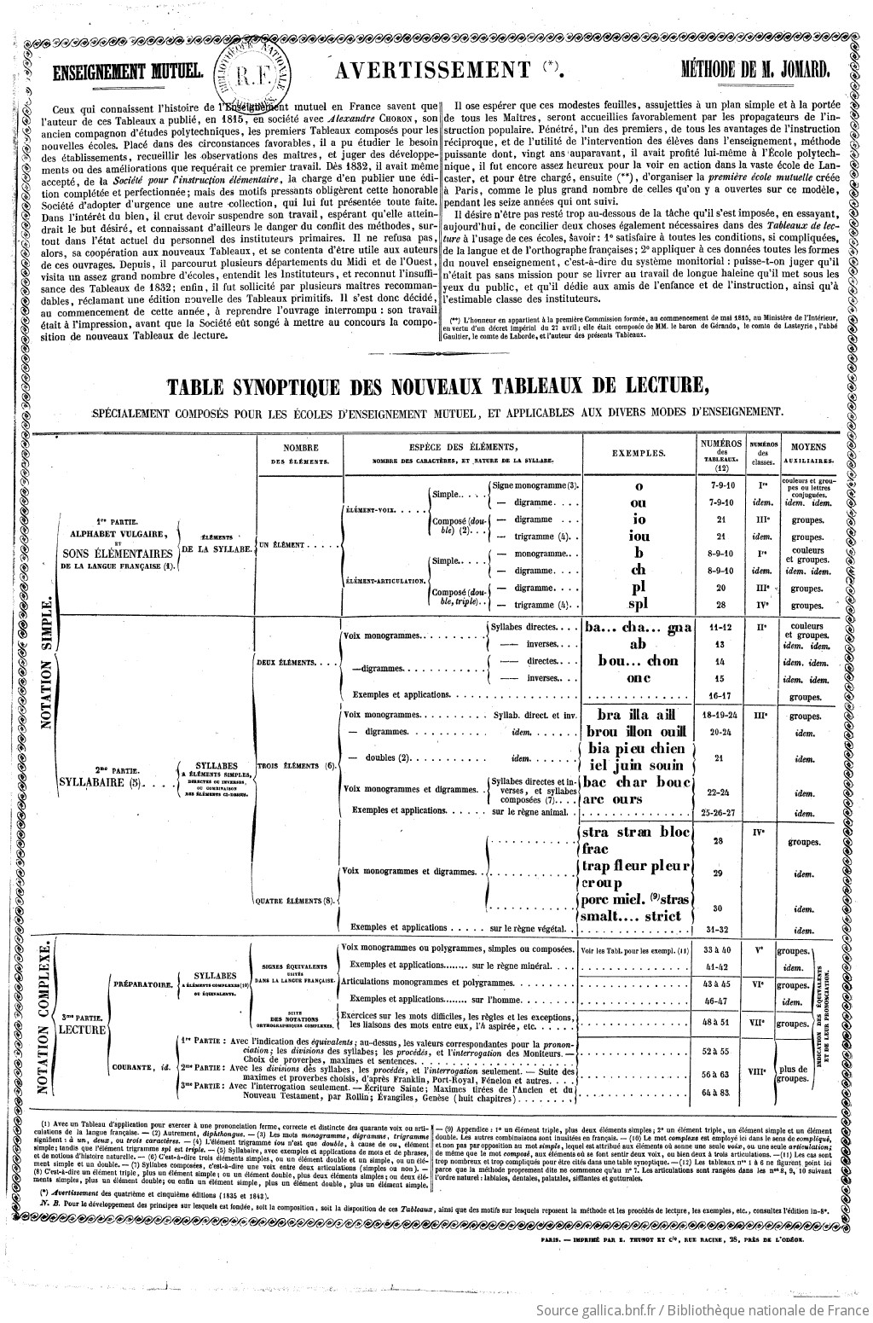

Slide 41
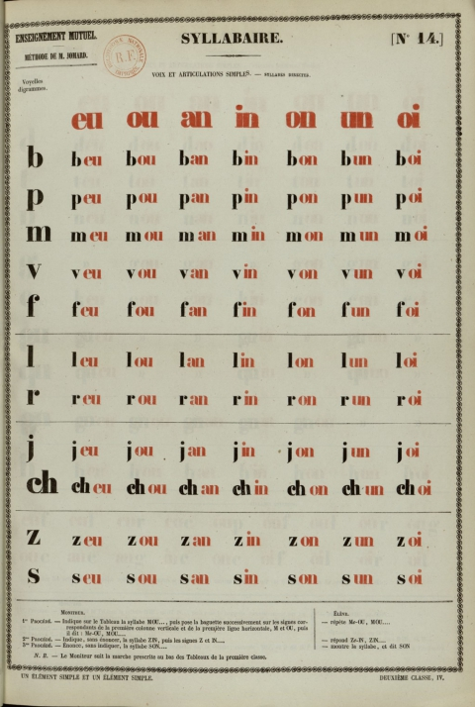

Slide 43



Slide 44


Slide 45

Jomard avec quelques jeunes Egyptiens de l’école

Slide 46

Hôtel Tubeuf (département des cartes et plans de la Bibliothèque royale)

Slide 47

Mappemonde de Sébastien Cabot, 1544 (BNF)

Slide 48



Slide 49

Une conférence à la Société de Géographie

Slide 50

Vicomte de Santarem

Slide 51


Slide 52


Slide 53


Slide 54



Slide 55

Deux photos de Jomard

Slide 56



Slide 57


Tombe de Jomard au Père-Lachaise

Slide 58


